Slide 1
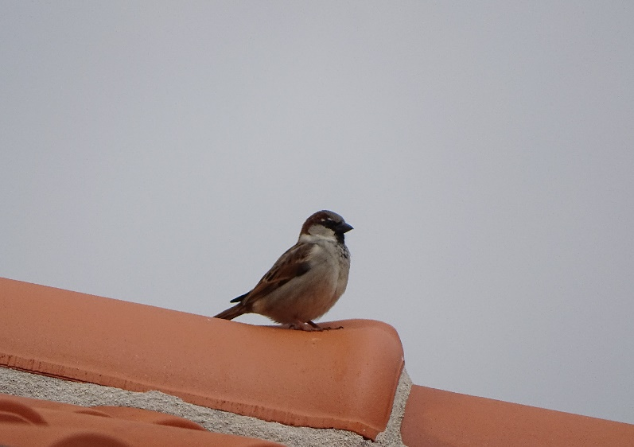
Nome da escola Escola Básica de Eiriz
Concelho Baião
Nome vulgar - Pardal
Nome científico- Passer domesticus
Estatuto de conservação – pouco preocupante
Alimentação – sementes, insetos
Distribuição Geográfica – território nacional
Ameaças/curiosidades – rapinas, gatos

